Slide 1
সবাইকে স্বাগতম

Slide 2
পাঠ উপস্থাপনায়
সুজন শীল
ট্রেড ইন্সট্রাক্টর (কম্পিউটার)
রাউজান আর্যমৈত্রেয় ইনস্টিটিউশন
মোবাইলঃ ০১৭১৫৯৬৪৭০১
E-mail: sujan.eng32@yahoo.com

Slide 3
চিত্রগুলো মনোযোগ দিয়ে লক্ষ্য কর
মানুষের স্মৃতি
ছেলেটি কোনো কিছু কল্পনা করছে
মানুষের কি নিজস্ব স্মৃতি আছে?
আছে
মানুষের কি পূর্বের কোনো ঘটনা মনে রাখতে পারে?
পারে

Slide 4
চিত্রগুলো মনোযোগ দিয়ে লক্ষ্য কর
কম্পিউটার
আছে
কম্পিউটারের কি নিজস্ব স্মৃতি আছে?
কম্পিউটারে কি আমরা কোনো তথ্য জমা রাখতে পারি?
পারি
কম্পিউটারের তথ্যগুলো আমরা কোথায় জমা রাখি?
কম্পিউটার মেমোরিতে

Slide 5
আজকের পাঠ
কম্পিউটার মেমোরি
বিষয়ঃ কম্পিউটার ও তথ্য প্রযুক্তি-১
শ্রেণিঃ নবম(ভোকেশনাল)
অধ্যায়ঃ তৃতীয়

Slide 6
শিখনফল
এ পাঠ শেষে শিক্ষার্থীরা -
কম্পিউটার মেমোরি কী তা বলতে পারবে;
কম্পিউটার মেমোরির শ্রেণিবিভাগ করতে পারবে;
ভৌত বৈশিষ্ট্য অনুযায়ী মেমোরির প্রকারভেদ বর্ননা করতে পারবে।

Slide 7
চিত্রগুলো মনোযোগ দিয়ে লক্ষ্য কর
মানুষের মেমোরি
কম্পিউটার মেমোরি
মেমোরিতে আমরা কি জমা রাখি?
উপাত্ত বা তথ্য
কম্পিউটারের যে যন্ত্রাংশের মাধ্যমে আমরা স্থায়ী বা অস্থায়ীভাবে কোনো উপাত্ত বা তথ্য সংরক্ষন করি তাকে কম্পিউটার মেমোরি বলে।

Slide 8
একক কাজ
কম্পিউটার মেমোরি কাকে বলে?
কম্পিউটার মেমোরি দ্বারা কি করা হয়?

Slide 9
কম্পিউটার মেমোরি ২ প্রকার
১. প্রাইমারি মেমোরি
২. সেকেন্ডারি মেমোরি

Slide 10
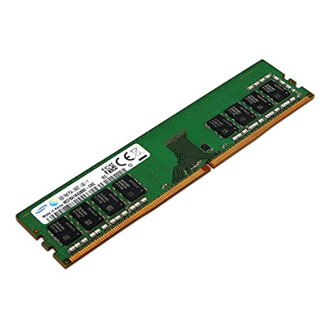
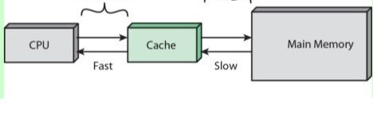
চিত্রগুলো মনোযোগ দিয়ে লক্ষ্য কর
প্রধান মেমোরির অবস্থান
প্রধান মেমোরি র‍্যাম
যে মেমোরি সরাসরি সি,পি,ইউ এর সাথে যুক্ত থাকে তাকে প্রধান মেমোরি বলে।

Slide 11
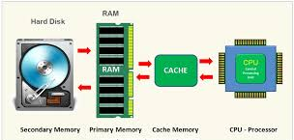
চিত্রগুলো মনোযোগ দিয়ে লক্ষ্য কর
সেকেন্ডারি মেমোরির অবস্থান
সেকেন্ডারি মেমোরি
যে মেমোরি সরাসরি সি,পি,ইউ এর সাথে যুক্ত থাকে না নির্দষ্ট কন্ট্রোলের মাধ্যমে সংযোগ রক্ষা করে তাকে সেকেন্ডারি মেমোরি বলে।

Slide 12
জোড়ায় কাজ
কম্পিউটার মেমোরি কত প্রকার ও কি কি আলোচনা কর?

Slide 13
ভৌত বৈশিষ্ট্য অনুযায়ী কম্পিউটার মেমোরি ৬ প্রকার
১. পরিবর্তনযোগ্য মেমোরি
২. অপরিবর্তনীয় মেমোরি
৩. উদ্বায়ী মেমোরি
৪. অনুদ্বায়ী মেমোরি
৫. ধংসাত্মক মেমোরি
৬. অধংসাত্মক মেমোরি

Slide 14
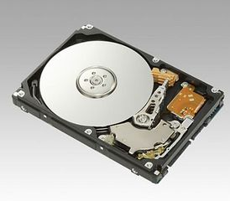
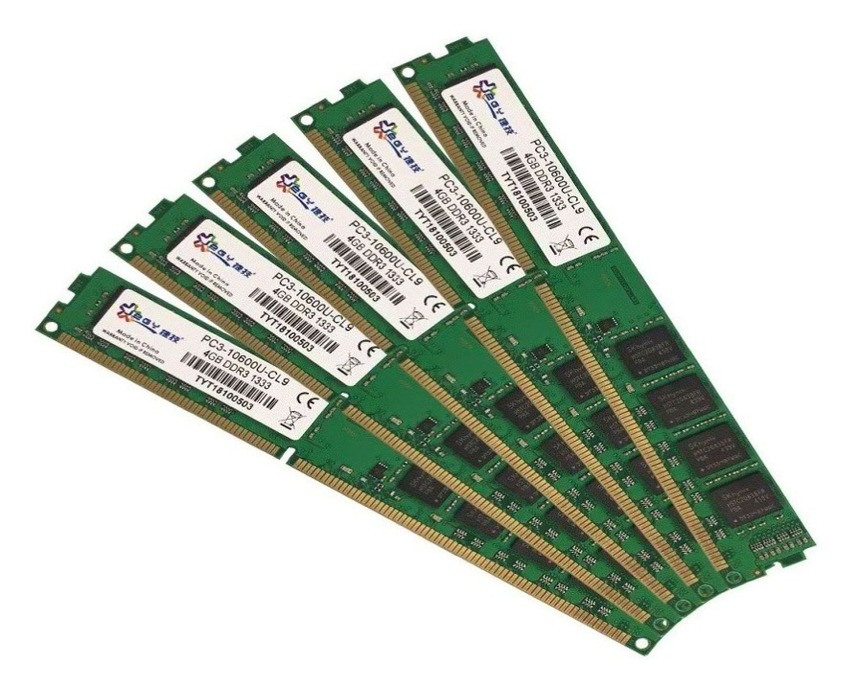
চিত্রগুলো মনোযোগ দিয়ে লক্ষ্য কর
র‍্যাম
হার্ডডিক্স
পরিবর্তনযোগ্য মেমোরি
যে ধরনের মেমোরিতে সঞ্চিত তথ্যাবলি মুছে নতুন করে লেখা যায় তাকে পরিবর্তন যোগ্য মেমোরি
বলে।

Slide 15
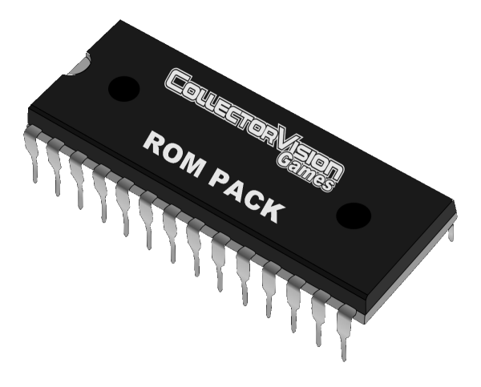
চিত্রগুলো মনোযোগ দিয়ে লক্ষ্য কর
পাঞ্চ কার্ড
রম
অপরিবর্তনীয় মেমোরি
যে ধরনের মেমোরিতে সঞ্চিত তথ্যাবলি মুছে যায় না তাকে অপরিবর্তনীয় মেমোরি বলে।

Slide 16
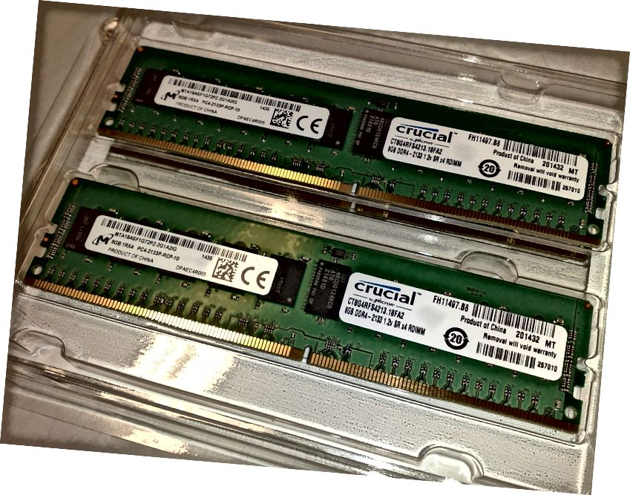
চিত্রগুলো মনোযোগ দিয়ে লক্ষ্য কর
র‍্যাম
উদ্বায়ী মেমোরি
বিদ্যুৎপ্রবাহ বন্ধ হলে যে মেমোরির সঞ্চিত তথ্য মুছে যায় তাকে উদ্বায়ী মেমোরি বলে

Slide 17
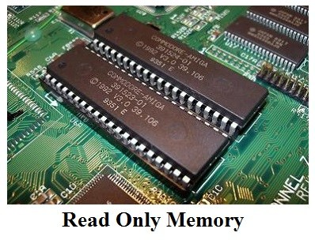
চিত্রগুলো মনোযোগ দিয়ে লক্ষ্য কর
রম
ডিস্ক
অনুদ্বায়ী মেমোরি
বিদ্যুৎপ্রবাহ বন্ধ হলে যে মেমোরির সঞ্চিত তথ্য মুছে যায় না তাকে অনুদ্বায়ী মেমোরি বলে

Slide 18
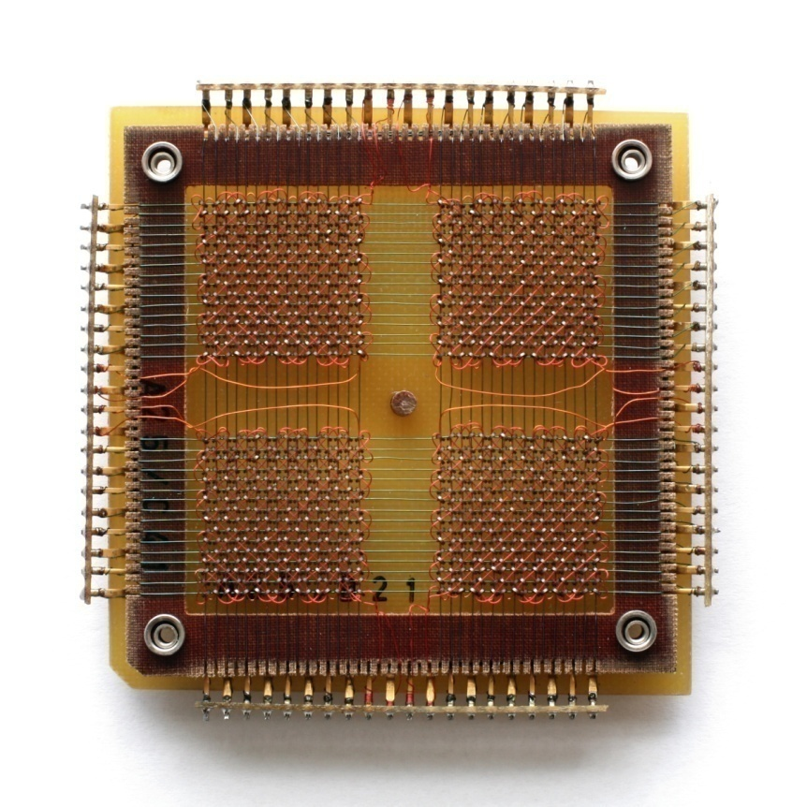
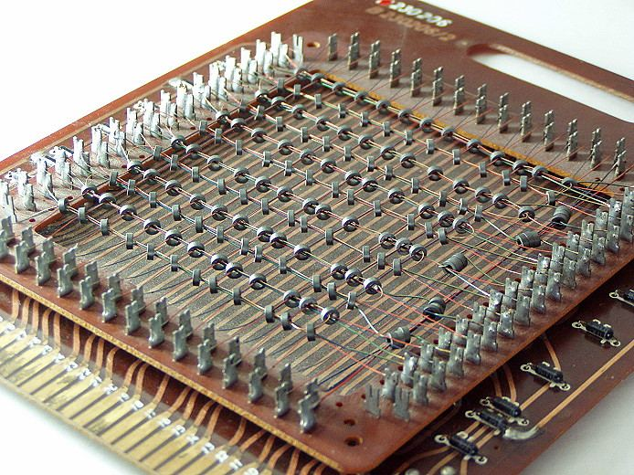
চিত্রগুলো মনোযোগ দিয়ে লক্ষ্য কর
চৌম্বক কোর
ধংসাত্মক মেমোরি
যে মেমোরি পাঠ করার পর পরই এতে সঞ্চিত তথ্য মুছে যায় তাকে ধংসাত্মক মেমোরি বলে

Slide 19
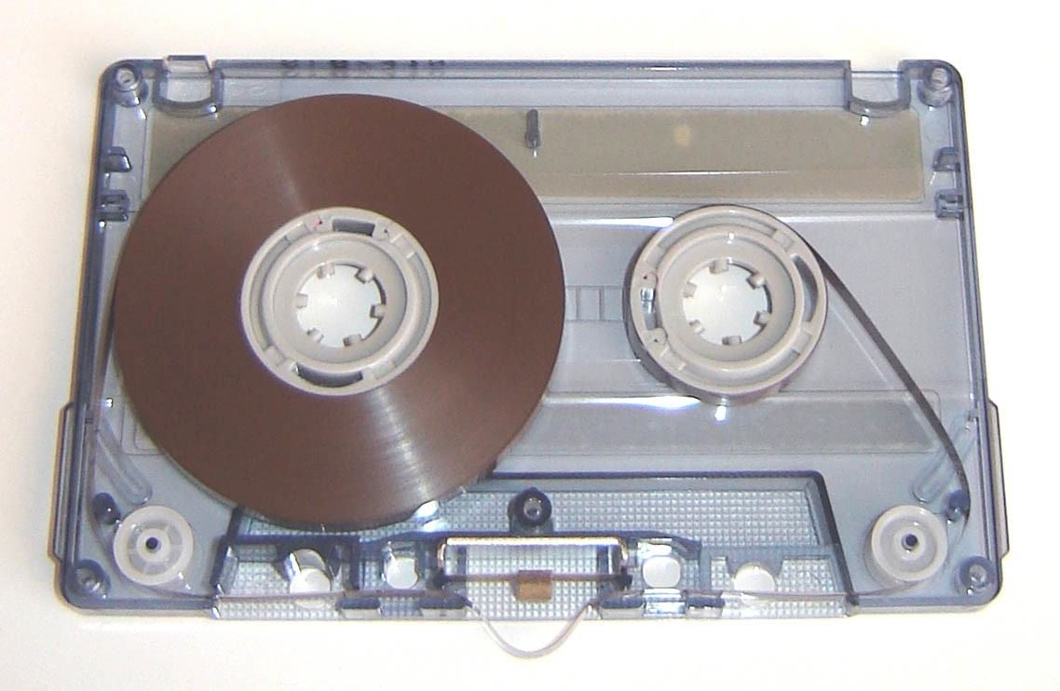
চিত্রগুলো মনোযোগ দিয়ে লক্ষ্য কর
ম্যাগনেটিক টেপ
অধংসাত্মক মেমোরি
যে মেমোরি পাঠ করার পর পরই এতে সঞ্চিত তথ্য মুছে যায় না তাকে ধংসাত্মক মেমোরি বলে

Slide 20
দলগত কাজ
শপলা দল
কম্পিউটার মেমোরি কাকে বলে লিখ।
গোলাপ দল
প্রধান মেমোরি কাকে বলে লিখ।
জবা দল
সহায়ক মেমোরি কাকে বলে লিখ।

Slide 21
দেখি পারি কিনা
হার্ডডিক্স
চৌম্বক কোর
ম্যাগনেটিক টেপ
র‍্যাম

Slide 22
বাড়ির কাজ
ভৌত বৈশিষ্ট্য অনুযায়ী কম্পিউটার মেমোরি প্রকারভেদ লিখে আনবে

Slide 23
সবাইকে ধন্যবাদ

